Slide 1

第5章 刚体的转动

Slide 2
本章主要内容
5.1 刚体运动的描述
5.2 力矩 转动定律 转动惯量
5.3 刚体定轴转动的角动量定理
和角动量守恒定律
5.4 转动中的功和能

Slide 3
基本要求
一 理解描写刚体定轴转动的物理量，掌握角量与线量的关系。
二 理解力矩和转动惯量概念，掌握刚体绕定轴转动的转动定理，了解平行轴定理 。
三 理解角动量概念，掌握质点在平面内运动以及刚体绕定轴转动情况下的角动量守恒问题。
四 理解刚体定轴转动的转动动能概念，能在有刚体绕定轴转动的问题中正确地应用机械能守恒定律。
能运用以上规律分析和解决包括质点和刚体的简单系统的力学问题。

Slide 4
5.1 刚体运动的描述
一、刚体的平动
二、刚体的定轴转动

Slide 5
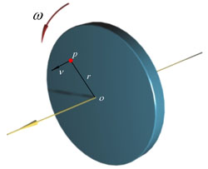
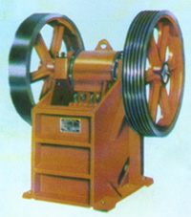
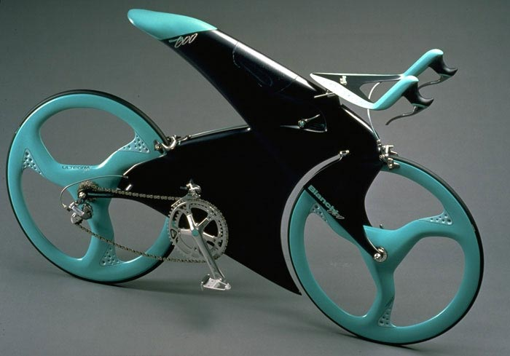
刚体 ：在外力作用下，形状和大小都不发生变化
的物体。
刚体是一种理想化模型。
特点：在外力作用下，各质元之间的相对位置
保持不变。

Slide 6

平动
刚体的运动
定轴转动
转动
非定轴转动
一、刚体的平动
刚体运动时，若在刚体内所作的任一条直线都始终保持和自身平行— 刚体平动。

Slide 7
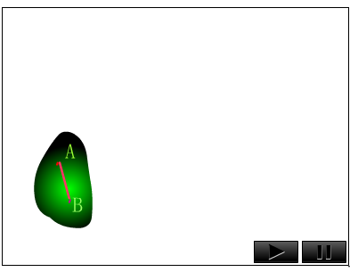
平动
刚体的运动
定轴转动
转动
非定轴转动
一、刚体的平动
刚体运动时，若在刚体内所作的任一条直线都始终保持和自身平行— 刚体平动。
刚体平动的特点：
刚体中各质元的运动情况都相同。
刚体的平动可归结为质点运动。

Slide 8
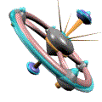
二、刚体的定轴转动
当刚体内所有质元都绕同一直线作圆周运动，这种运动称为刚体的转动。
若转轴的位置和方向是固定不动的，此时刚体的转动称为刚体的定轴转动。

Slide 9

二、刚体的定轴转动
当刚体内所有质元都绕同一直线作圆周运动，这种运动称为刚体的转动。
若转轴的位置和方向是固定不动的，此时刚体的转动称为刚体的定轴转动。
特点：刚体内所有质元具有相同的角位移、角速度和角加速度。－－刚体上任一质元作圆周运动的规律即代表了刚体定轴转动的规律。

Slide 10
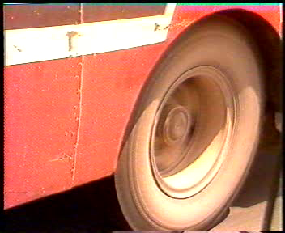
刚体的一般运动：
平动
+
转动

Slide 11

刚体的一般运动：
平动
+
转动

Slide 12
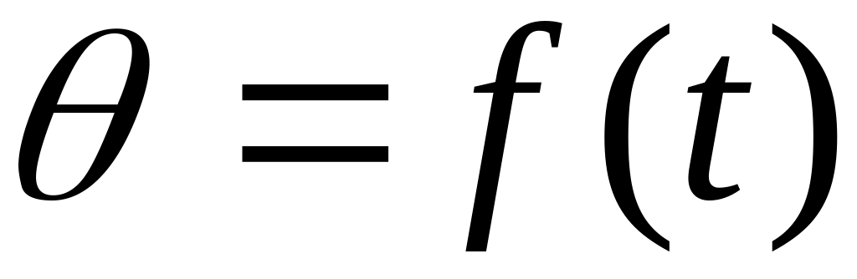




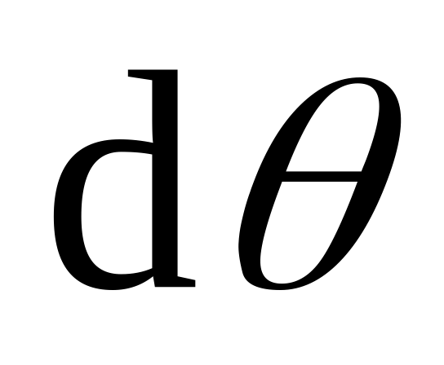
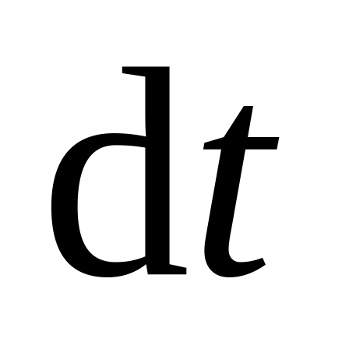




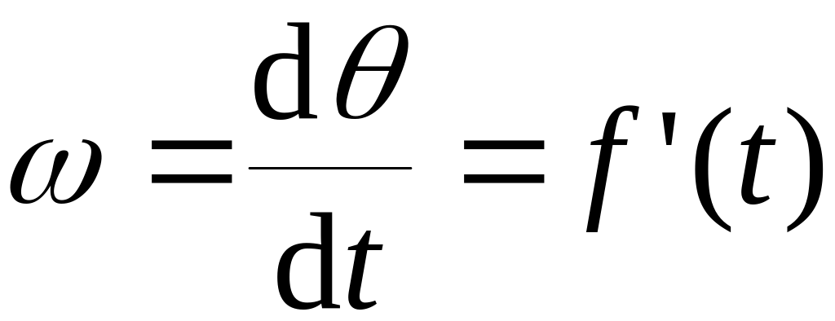

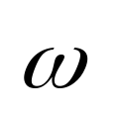
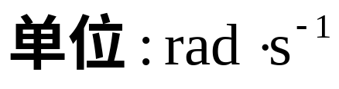
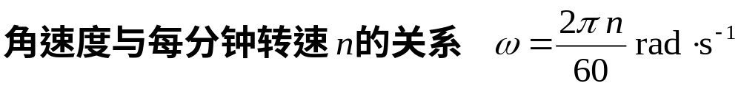
1、刚体定轴转动的角量描述
(1) 角位置
从上往下看，逆时针为正，顺时针为负
(2) 角位移
(3) 角速度
方向: 右手螺旋法则

Slide 13
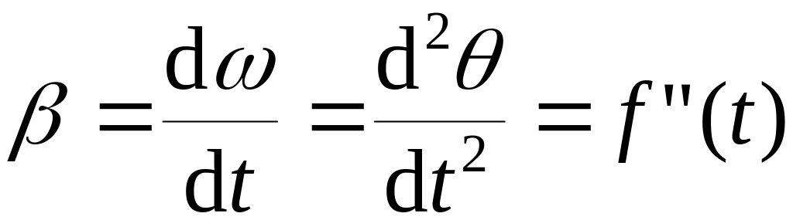
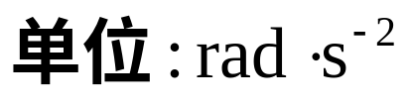
(4) 角加速度
角加速度的方向：
与角速度增量 方向一致。
当β与ω同号时，加速转动； 异号时，减速转动。
注意：
(1) 角速度和角加速度均为矢量。
在刚体定轴转动时可用正负表示。
(2) 对刚体不存在整体的线速度！

Slide 14




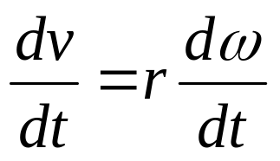


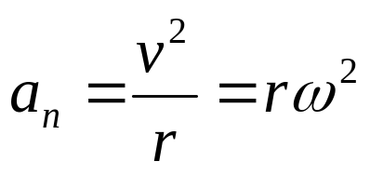
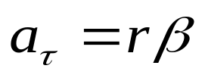
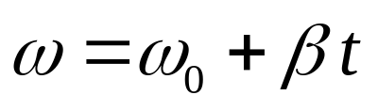
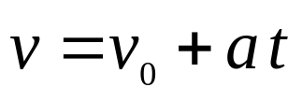
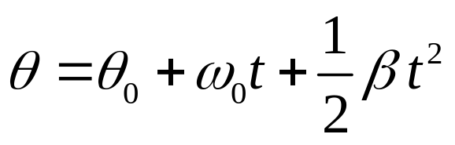
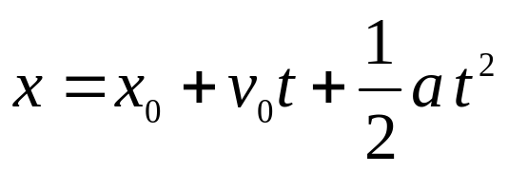
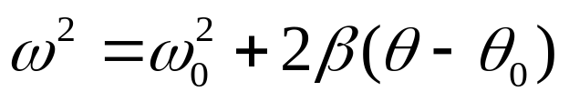
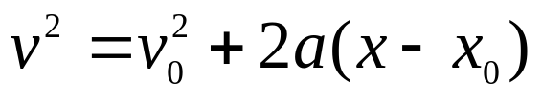
2、角量与线量的关系
3、刚体定轴匀加速转动方程

Slide 15
5.2 力矩 转动定律 转动惯量
一、力矩
二、转动定律
三、转动惯量
四、平行轴定理
五、转动定律的应用

Slide 16
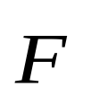





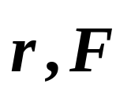




一、力矩
（N·m）
•
力
改变质点的运动状态
质点获得加速度
•
改变刚体的转动状态
刚体获得角加速度
？
1 力 在垂直于转轴的平面内
力 对转轴z的力矩：
大小：
方向：
垂直 组成的平面，
右手螺旋法则
规定：使刚体沿逆时针旋转的力矩为正，反之为负。

Slide 17

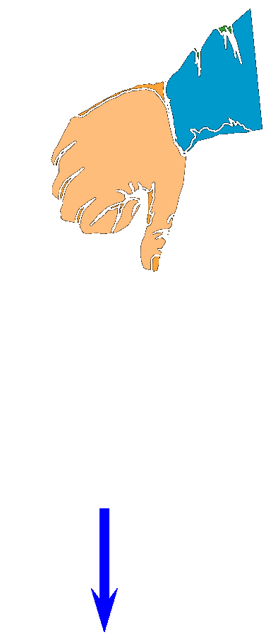






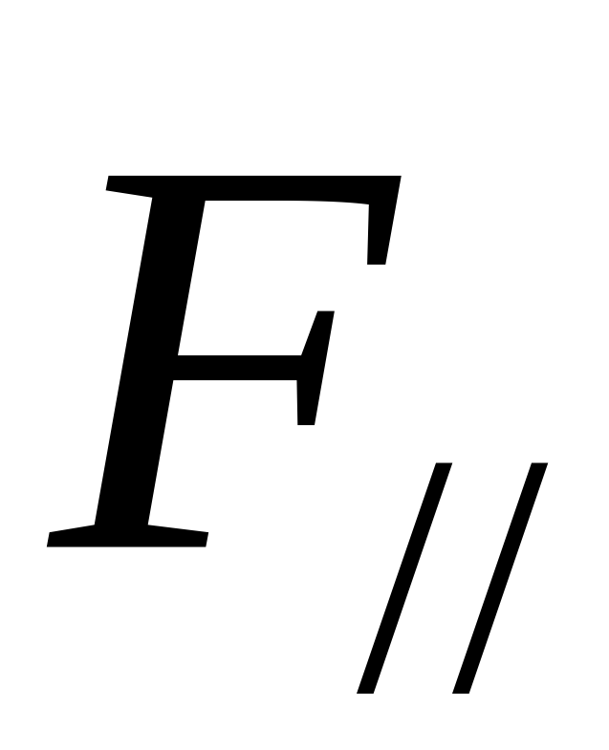

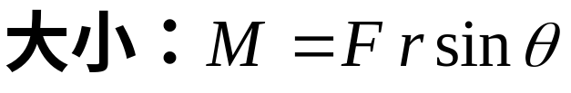

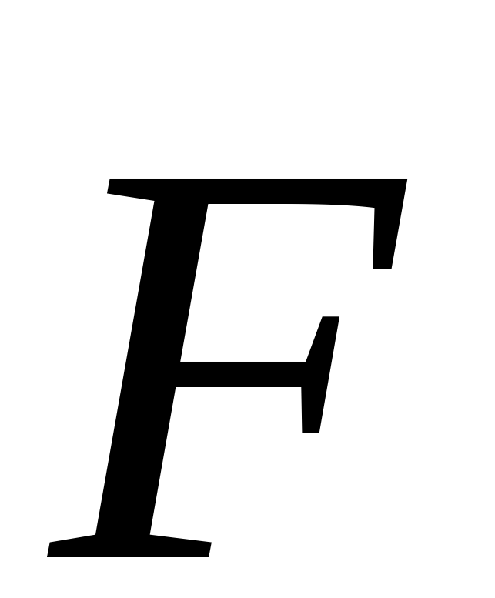
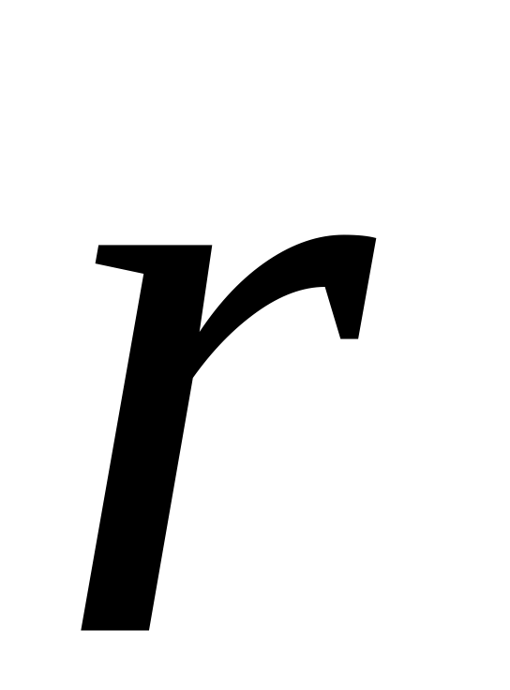
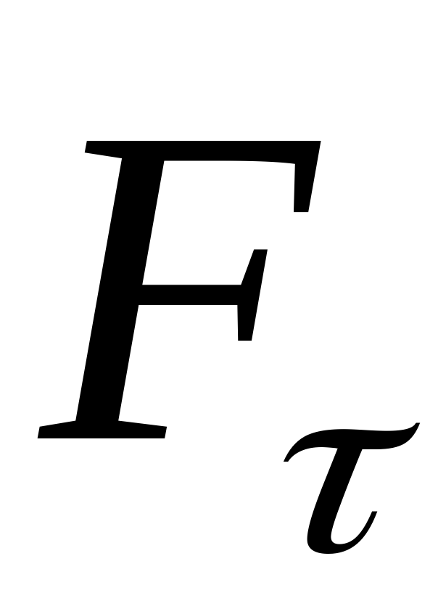
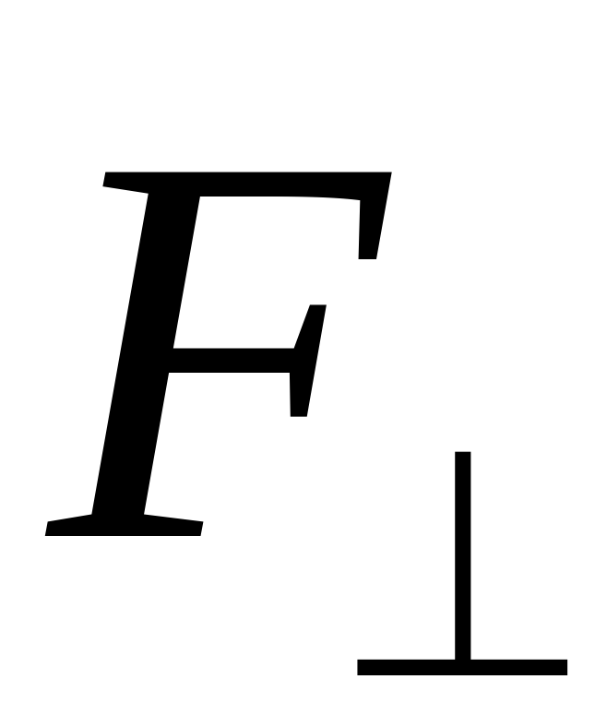
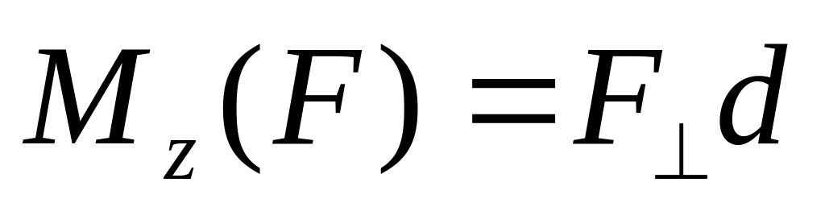
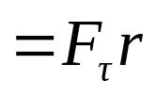
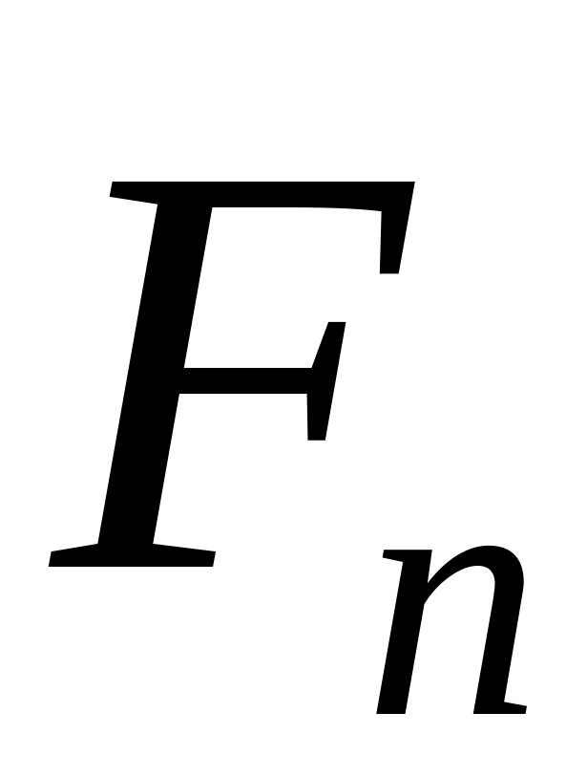
2 力 不在垂直于转轴的平面内
O
力 对转轴z的力矩：
d
θ
A
注意：力对转轴的力矩取决于力的大小、
力的方向以及力的作用线和转轴的距离。

Slide 18
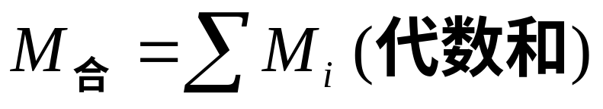
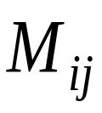
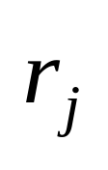

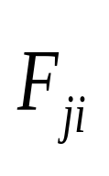
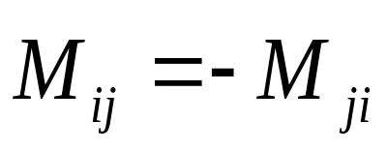
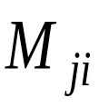




讨论：
(1) 若同时有几个力作用于一个绕定轴转动的刚体，则刚体所受的合力矩等于各个力对转轴的力矩的代数和：
(2) 刚体内作用力和反作用力
对转轴的力矩互相抵消：
O

Slide 19
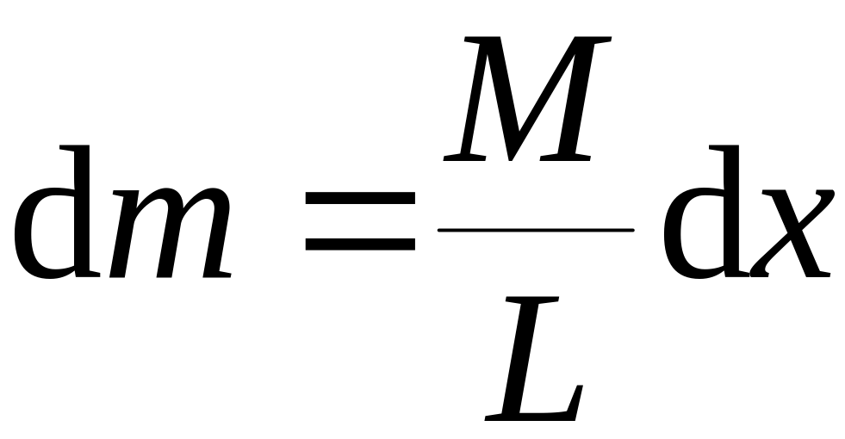
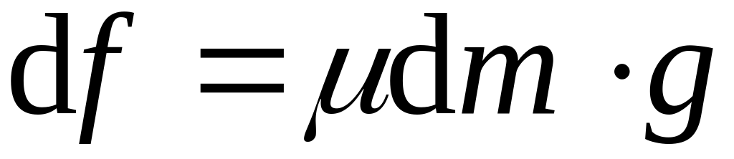
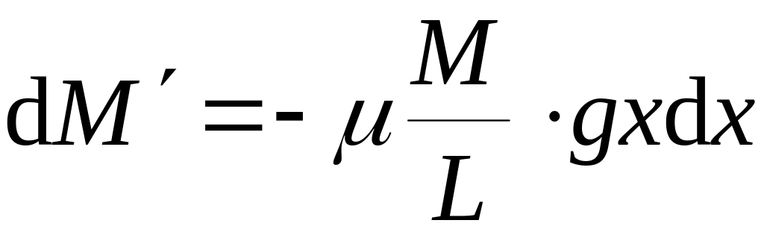
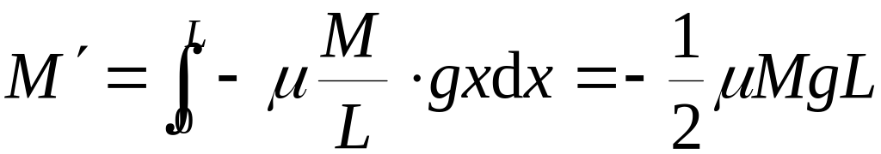
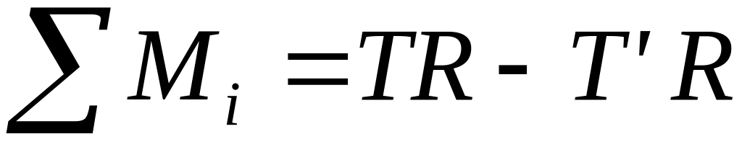
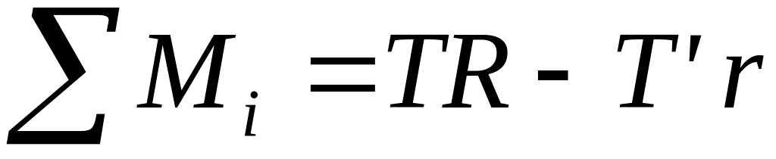
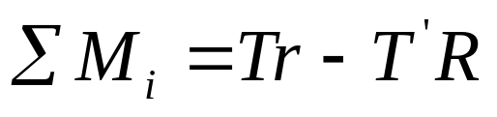
例4.2 长为 L、质量为M的棒，在摩擦系数为μ 的桌面上转动。
求:摩擦力对y轴的力矩。
y
ω
解
M
L
x
O
根据力矩
x
dx
在定轴转动中，力矩可用代数值进行计算
例如
T
T'
T
T'

Slide 20
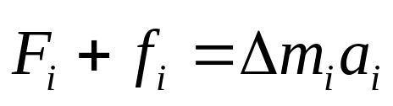






















二、转动定律
取刚体内任一质元i，它所受合外力为F_{i}，内力为f_{i}。
－ 转动惯量
M_{Z}
刚体定轴转动定律：

Slide 21


刚体定轴转动定律：
刚体所受的对于某一固定转轴的合外力矩等于刚体对此转轴的转动惯量与刚体在此合外力矩作用下所获得的角加速度的乘积。
应用转动定律解题步骤与牛顿第二定律时完全相同
注意：转动定律中的 M、J、β 均对同一转轴。
转动定律是解决刚体定轴转动问题的基本方程
与经典力学中牛顿第二定律的地位相当

Slide 22

















例4.3 已知：定滑轮
轻绳 不伸长 无相对滑动
求：1）物体加速度a
2）绳子的张力T
3 ) 滑轮转动的角加速度
解:
受力图
设
>
得解

Slide 23









三、转动惯量
(kg·m²)
─反映刚体转动惯性大小的物理量.
定义：刚体对固定轴的转动惯量等于各质元质量与其至转轴的垂直距离的平方的乘积之和。
质点系
质量连续分布的刚体:
：质量体密度
：质量面密度
：质量线密度
d
m
决定刚体转动惯量的因素

Slide 24
















⑴ J与刚体的总质量m有关（即密度有关）
例4.4 求长为L，质量为m的均匀细棒AB的转动惯量。
(1) 对于通过棒的一端与棒垂直的轴。
(2) 对于通过棒的中心与棒垂直的轴。
解：设λ 表示单位长度的质量，则
(2) 对于通过棒中心的轴

Slide 25







(2) J 与质量分布有关
dm
dl
m
例4.5 圆环绕中心轴旋转的转动惯量
R
O
例4.6 圆盘绕中心轴旋转的转动惯量
R
m
dr
r
O

Slide 26


(3) J 与转轴的位置有关
z
z
m
L
m
L
O
x
dx
O
dx
x
注 意
1、质量均匀分布而且形状又规则对称的，可以用积分计算，对于形状复杂的刚体通常通过实验测得其值。

Slide 27








四、平行轴定理
z
:刚体绕通过质心的轴的转动惯量
d
m
C
:刚体绕任意平行质心轴的转动惯量
:两轴间垂直距离
例4.7 均匀细棒的转动惯量
m
L
C

Slide 28


五、转动定律的应用
解题要点：
认物体
看运动
查受力
解方程
列方程
定坐标
列方程：

Slide 29


















例4.8 一个质量为 半径为R 的定滑轮（当作均匀圆盘），上面绕有细绳，绳的一端固定在滑轮边上，另一端挂一质量为m 的物体而下垂。忽略轴处摩擦，求物体m 由静止下落高度h 时的速度和此时滑轮的角速度。( )
解：

Slide 30













例4.9 如图所示，一均匀细棒，可绕通过其端点并与棒垂直的水平轴转动。已知棒长为l，质量为m，开始时棒处于水平位置。令棒由静止下摆，求：（1）棒在任意位置时的角加速度； （2） θ 角为30⁰，90⁰时的角速度。
解：(1) 棒在任意位置时的重力矩为：

Slide 31

课下认真研究教材中有关例题。
完成作业：
1.5-3，1.5-8
1.5-9，1.5-10
谢 谢 大 家

